Slide 1

Välkomna till Riksstroke@INCA
webbinarium 260507

Slide 2
Innehåll
Information om projektet
3 månaders uppföljning
Uppdateringar i INCA plattformen

Slide 3
Tidsplan driftsättning av formulär
I61 och I63(ej vårdrelation) 3 februari
G45 (ej vårdrelation) 10 februari
I60 (både NK och lokalt sjukhus) 17 februari
Vårdrelationer samtliga diagnoser 23 mars
3 månaders uppföljning 22 april
Omvårdnadsformulär(frivilligt) datum ej klart

Slide 4
Tidsplan ITS plattform
Alla insjuknanden för 2025 färdigregistrerade
Akutskedet, TIA, SAB passerad
3 Månaders uppföljning passerad
ITS plattformen stängs efter sommaren 2026
  Tillsvidare kommer man åt data på ITS-plattformen
  Öppna visningsytor
    Riksstroke GPA uppdateras under maj
    VIS

Slide 5
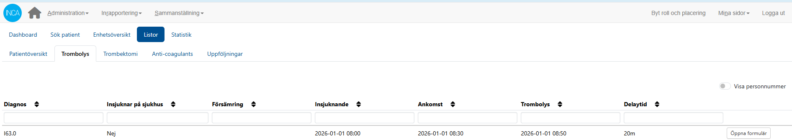
Statistik
Målnivå lista "plupp-listan" priortierad och under utveckling.
Trombolys och trombektomi listor

Slide 6
3 månaders uppföljning
Diagnoser som följs upp I60, I61, I63 samt G45 som fått trombolys och/ eller trombektomi
Registreringar med reservnummer får ingen uppföljning
Patienter som avlidit får inget utskick
Om flera insjuknanden inom 28 dagar skickas en uppföljning
Registreringen behöver inte vara klar MEN påbörjad (inte endast anmälan) och åtagandet utskrivande sjukhus etablerat i en vårdrelation för att uppföljning ska skickas ut.
Utskrivande ”slut” sjukhus ansvarar för uppföljningen

Slide 7
Vad gäller vid utskick?
Digital enkät via 1177 85 dagar efter insjuknandedatum, görs automatiskt från INCA
Om inte patienten har 1177 eller inte avisering på 1177 aktiverat kommer patienten upp som aktuell för pappersutskick
Digital påminnelse för de som har 1177 9 dagar efter första utskick, görs automatiskt från INCA
Om ej svar på digital påminnelse kommer patienten upp som aktuell för pappersutskick 6 dagar efter digital påminnelse skickats ut.
Möjligt skicka påminnelse även på pappersutskick kommer upp som aktuell för påminnelse 9 dagar efter första pappersutskick

Slide 8
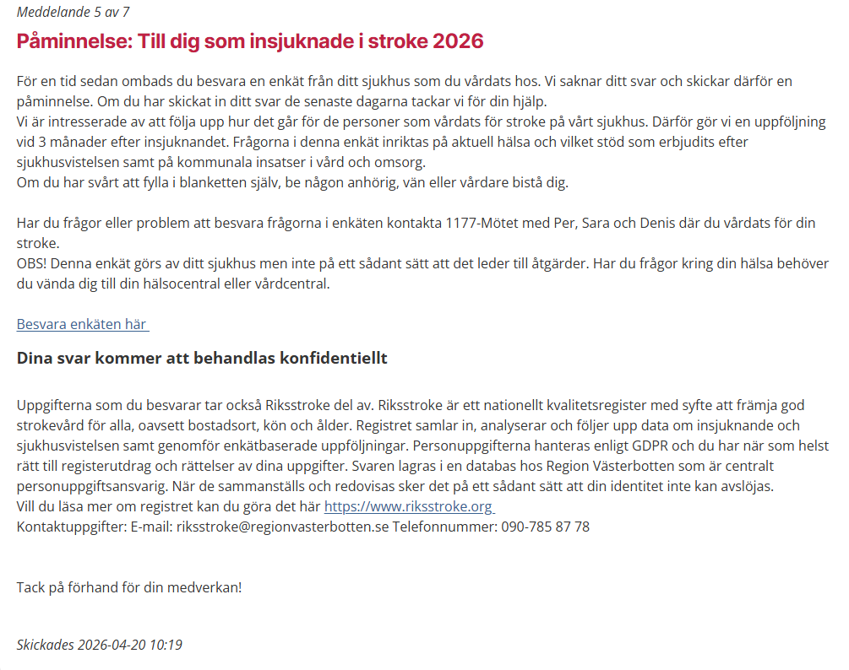
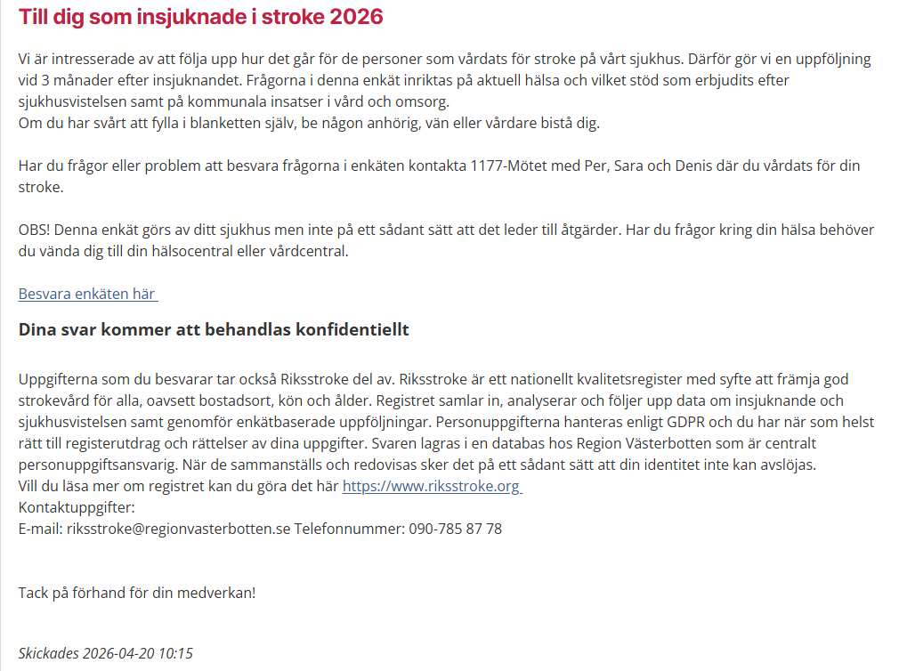

Vad patienten ser på 1177

Slide 9
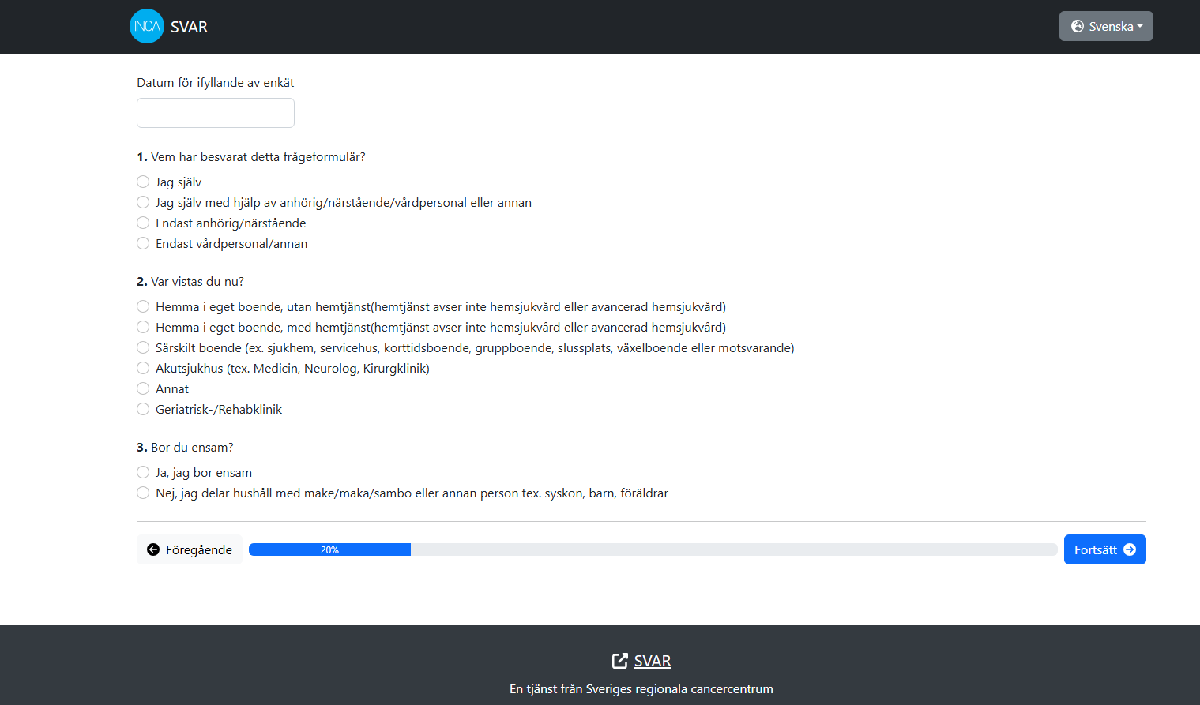
Enkäten besvaras på Svar@INCA
Enkäten besvaras inte på 1177 utan endast avisering går ut via 1177
Patienten besvarar enkäten via länk på INCA
Enkäter som besvarats digitalt kräver ingen manuell hantering

Slide 10
Hantering av pappersenkäter
Enkäter som är aktuella för utskick hittas på Dashboarden under ”Enkäter att hantera”.
Enkäter som inväntar svar hittas under Listor, fliken Uppföljningar och Inväntar svar. Det är där ni också går för att mata in svaren som kommer på papper.
Alla besvarade enkäter (1177 eller pappersutskick) hittas under Listor, fliken Uppföljningar och besvarade.

Slide 11
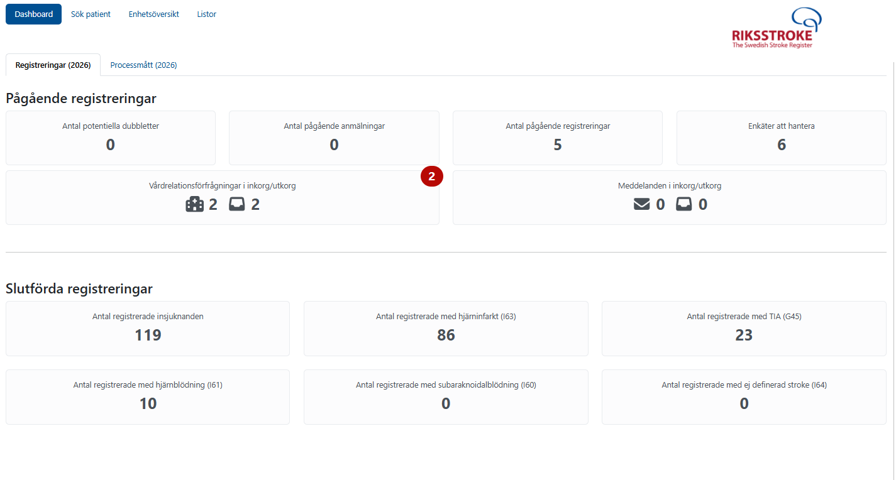


Slide 12
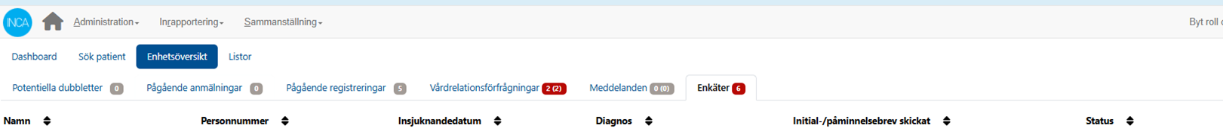
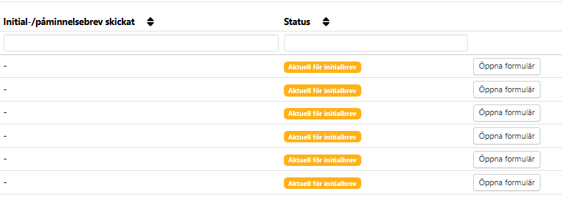
Patienter aktuella för pappersutskick
Enkäter aktuella för pappersutskick hittar ni under Enhetsöversikt och fliken enkäter
Under rubriken Status kommer ni se om det är initialbrev (första utskick) eller om det är påminnelse som ska skickas ut.
För att göra ett utskick till patienten. Klicka på Öppna formulär

Slide 13
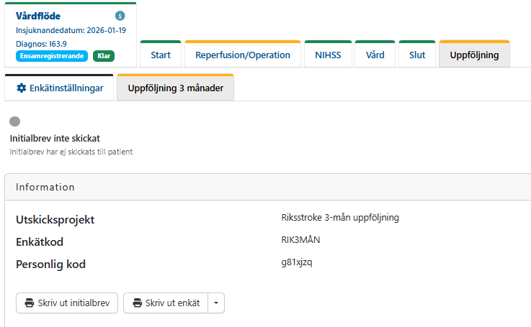
Pappersutskick
När ni öppnat enkäten kan ni skriva ut initialbrev under rubriken information.

Slide 14
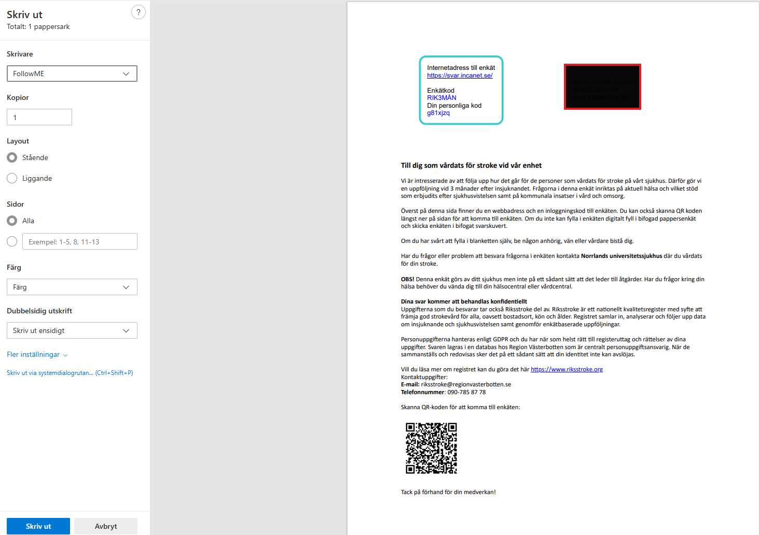
Initialbrev
En PDF skapas för utskrift. Här framgår att det är ert sjukhus som skickar ut enkäten.
Patientens namn och adress i rutan för att passa i fönsterkuvert.
Finns en QR kod för digitalt svar om patienten så önskar

Slide 15
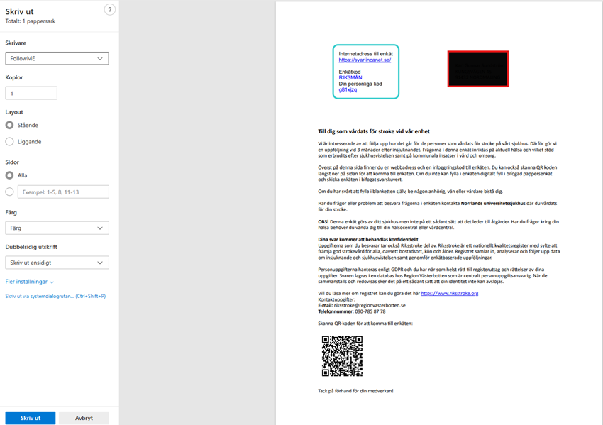

Slide 16
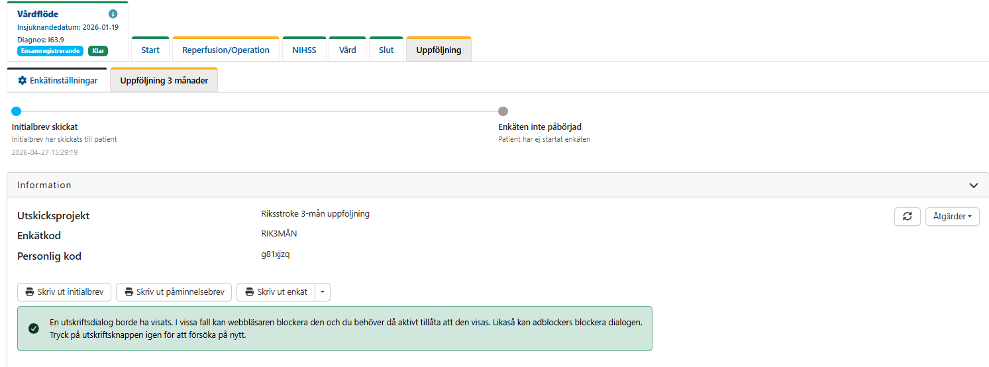

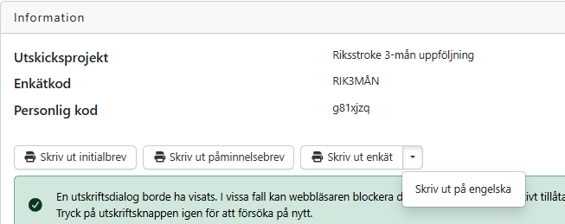
Utskrift Initialbrev/påminnelse
Efter initialbrev skrivits ut tänds möjlighet att skicka uppföljning.
Möjlighet att skriva ut enkät för varje patient finns.
Ej ett krav för att det ska gå mata in enkät. För er som önskar trycka upp enkäter ligger de på hemsidan i PDF.
Finns möjlighet att skriva ut enkät på engelska vid behov. Klicka på pilen vid ”Skriv ut enkät”.

Slide 17
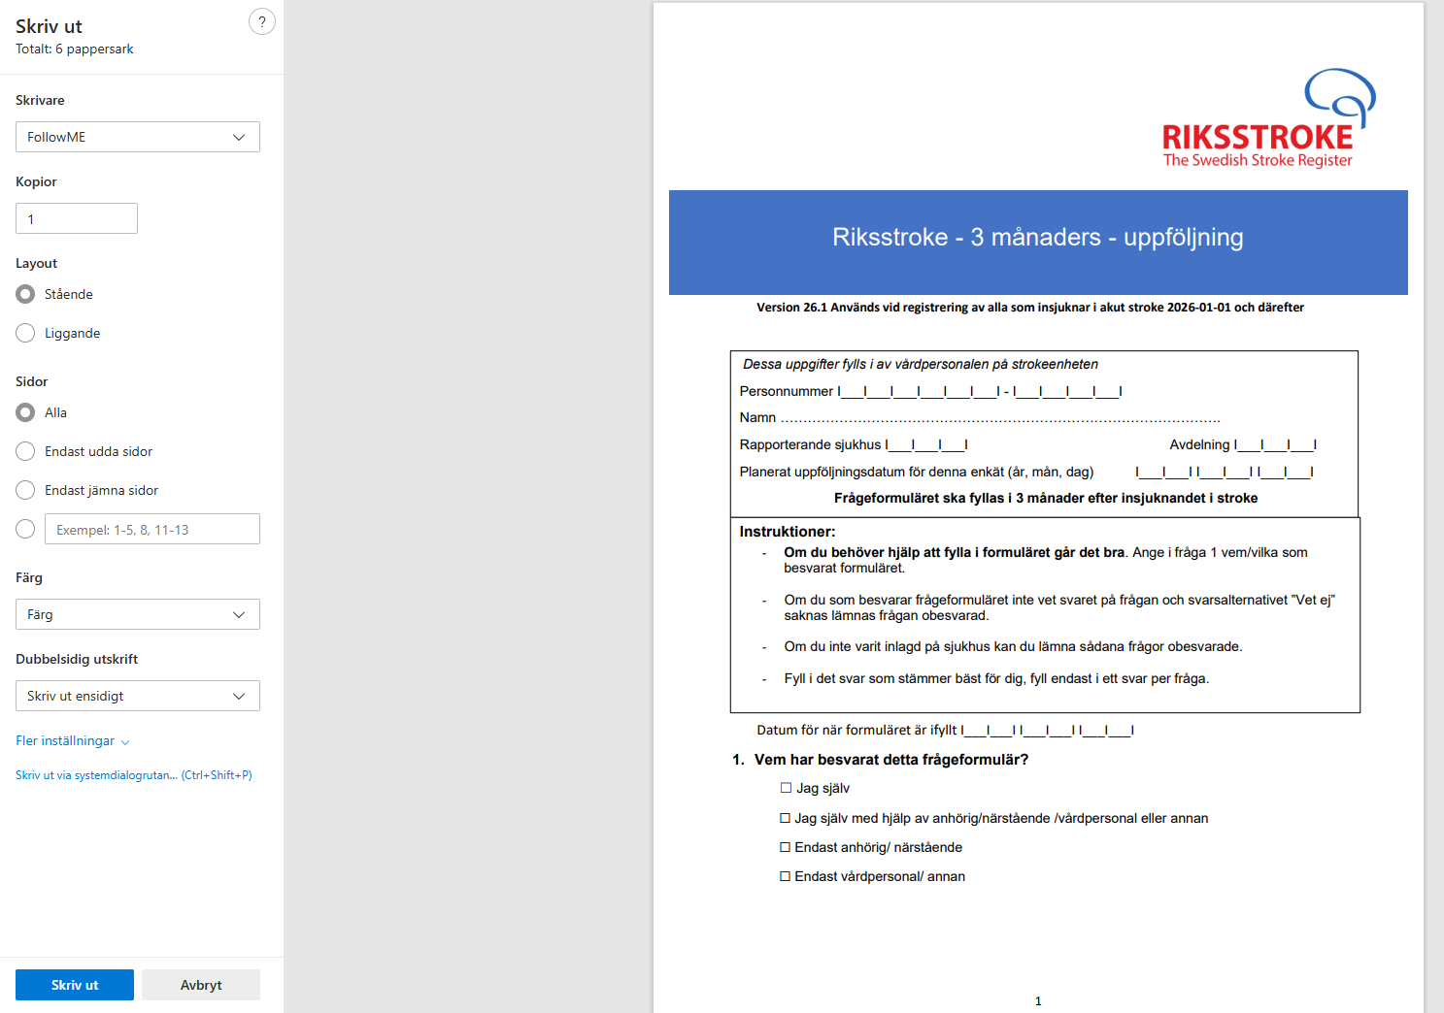
Pappersenkät för utskrift
När ni skriver ut enkäten kom ihåg att fylla i Personnummer och namn och planerat uppföljningsdatum innan ni skickar enkäten till patient.

Slide 18
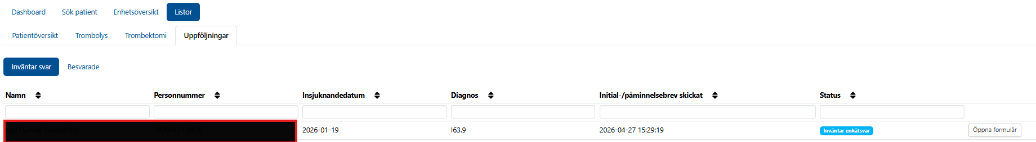

Utskickade pappersenkäter
När pappersutskick är gjort flyttas patienten till Listor och fliken uppföljningar.
Ligger här med status Inväntar svar.
När papperssvar kommer är det här ni går in och registrerar svaret genom att öppna formulär

Slide 19
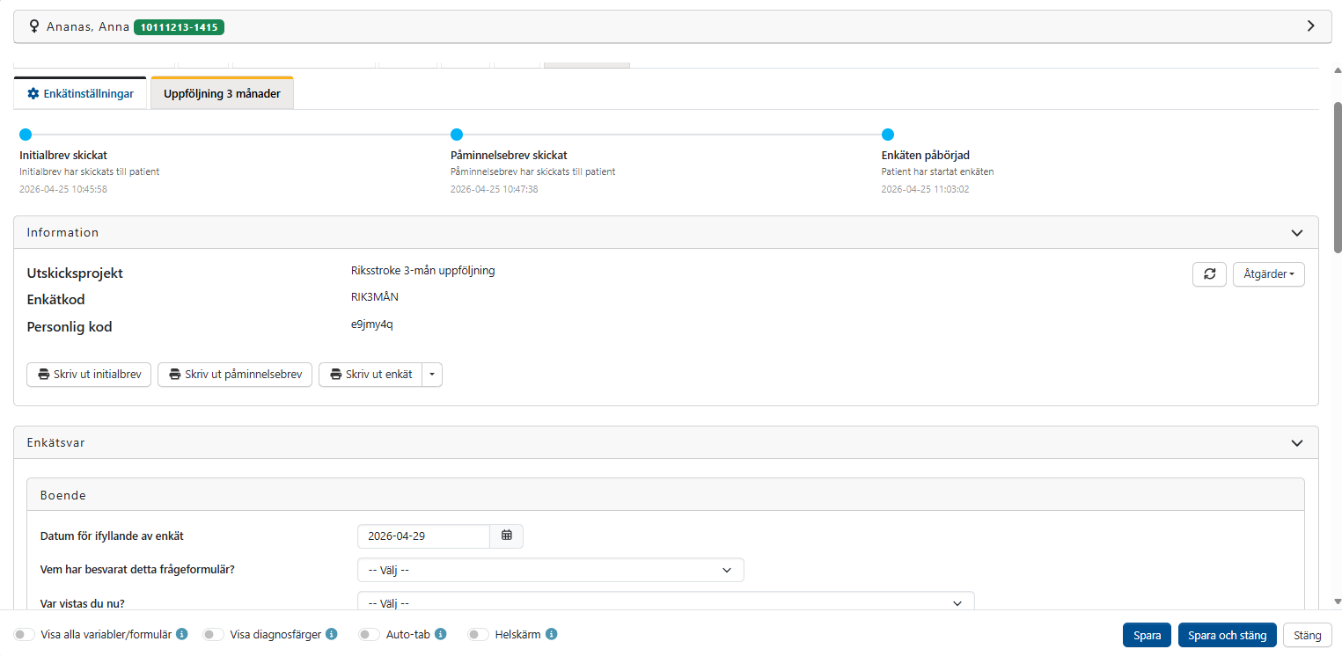
Inmatning av svar
Inmatning av svar, sparas automatiskt efter 3 sekunder.
När inmantning klar tryck spara stäng.
Enkäten återfinns under Listor och Besvarad

Slide 20

Obesvarade frågor i enkäten
Om patienten lämnat någon fråga obesvarad, eller kryssat för flera alternativ på en fråga så den inte är möjlig att registrera.
Lämna frågan obesvarad och välj längst ner på enkäten att aktivera ”Alla frågor är besvarade”
Enkäten sparas då som komplett

Slide 21
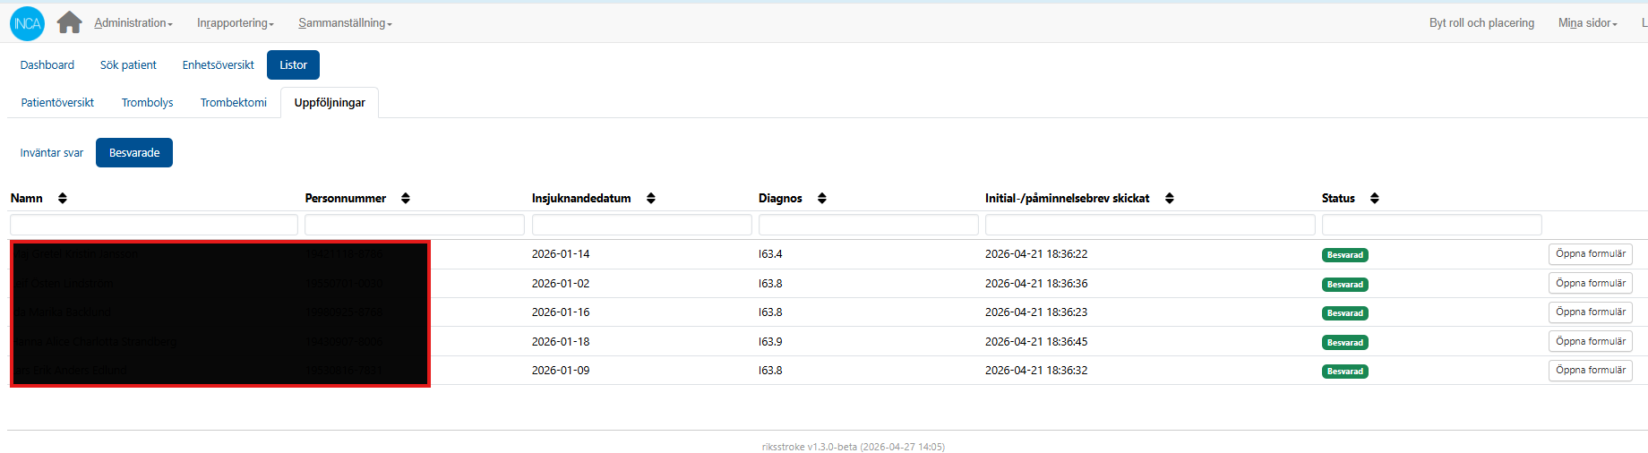
Besvarade enkäter
Besvarade enkäter hittas under Listor – Uppföljningar och Besvarade.
Här är det möjligt att gå in och titta på besvarade formulär

Slide 22
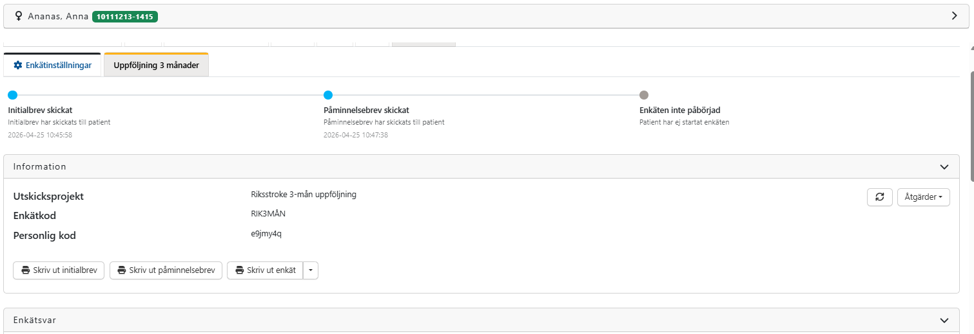

Statuslinje

Slide 23
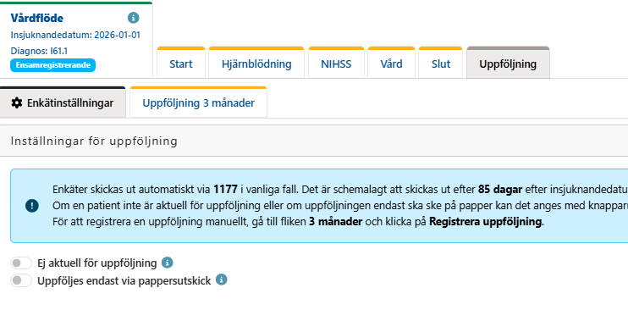
Flik Enkätinställningar
Möjligt markera att patient ej är aktuell för uppföljning. Ingen automatisk uppföljning skickas då ut. Ej heller möjligt göra pappersutskick.
Möjligt välja att endast pappersutskick ska gå ut. Hamnar då direkt i listan för pappersutskick när dax för uppföljning

Slide 24
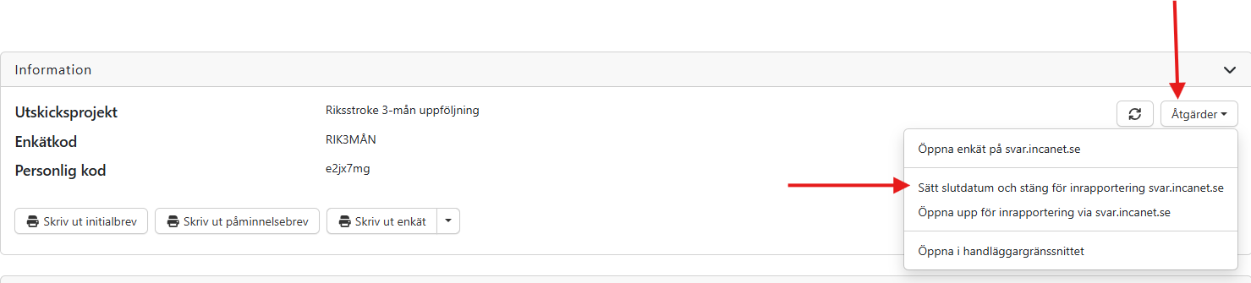
Inget svar har inkommit. Hur får jag bort patienten från listan med inväntar svar?
Klicka på knappen åtgärder
Välj alternativet ”Sätt slutdatum och stäng för inrapportering svar.incanet.se”

Slide 25
Uppdateringar i INCA plattformen

Slide 26

Vad betyder saknar åtagande vid en vårdrelation
En registrering behöver att något sjukhus valt åtagandet Första sjukhus och Utskrivande sjukhus för att kunna bli klar och hamna under listor.
Saknas något av dessa åtaganden ligger registreringen kvar med status saknar åtagande.
Klicka på rutan för att se vilket åtagande som saknas.
Alla sjukhus i en vårdrelation räknas som vårdande sjukhus.
Åtagandet Endast vårdande väljs bara om man INTE är Första eller Utskrivande sjukhus.
Vid en vårdrealtionsförfrågan när det fortfarande är osäkert vilket åtagande som kommer vara aktuellt för ert sjukhus (om patienten fortfarande är inneliggande). Avvakta med att besvara/ skicka förfrågan för att minska risken för att välja ”fel” åtagande.

Slide 27
Vilken relation ska man välja?
Sjukhuset vårdar patienten som första sjukhus och förflyttar patienten för fortsatt vård på annat sjukhus (bara ett sjukhus kan ha det åtagandet i vårdrelationen)
Sjukhuset tar över patienten för vård och sedan förflyttades hen igen från sjukhuset för fortsatt
vård på annat sjukhus (flera sjukhus kan ha det åtagandet i vårdrelationen)
Sjukhuset tog över vården vid förflyttning från annat sjukhus och patienten skrivs ut därifrån. (bara ett sjukhus kan ha det åtagandet i vårdrelationen)
Sjukhuset vårdade patienten som första sjukhus, förflyttning till annat sjukhus för vård och patienten kommer tillbaka till första sjukhus och skrivs ut därifrån (bara ett sjukhus kan ha det åtagandet i vårdrelationen)

Slide 28
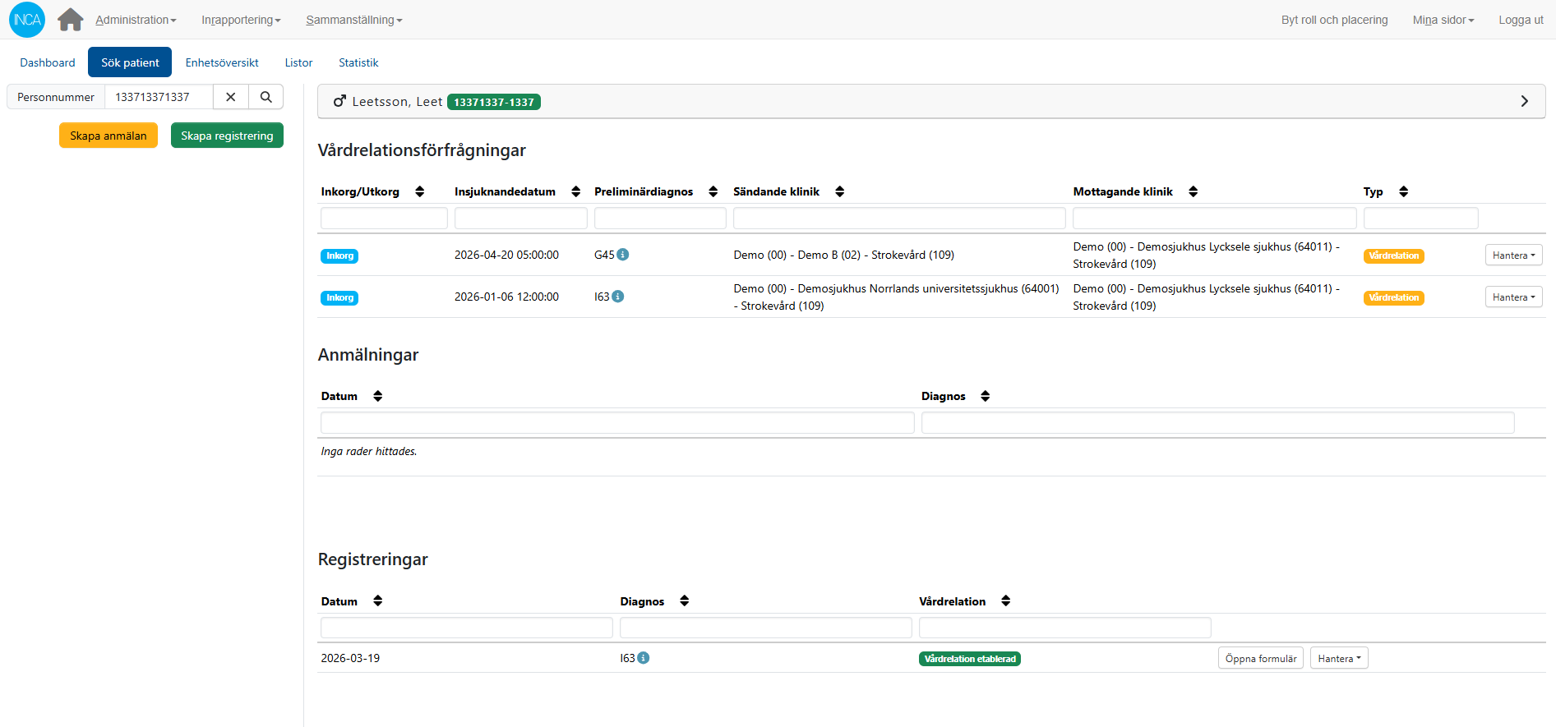
Vårdrelationsförfrågan i inkorg visas vid sök patient

Slide 29
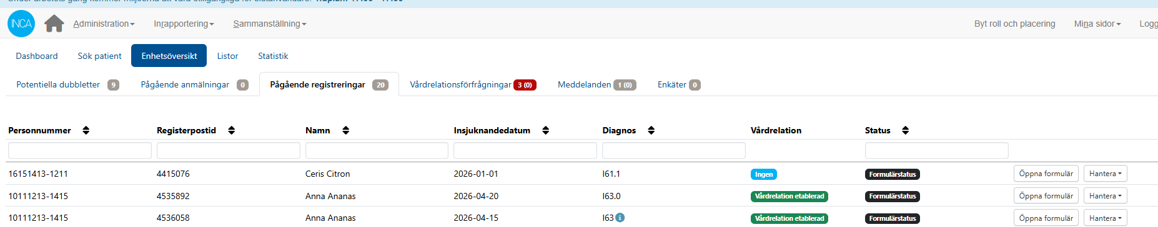
Registerpost ID syns på enhetsöversikten

Slide 30
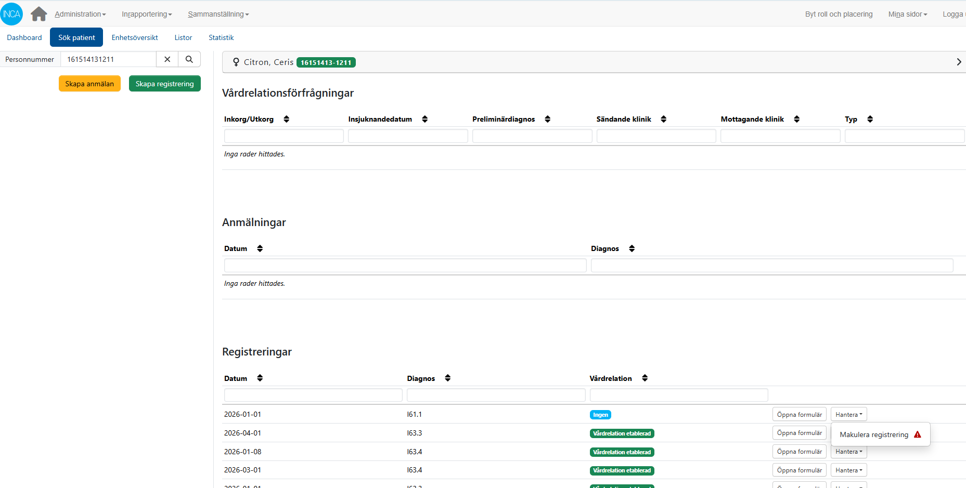
Makulera registrering från Sök patient
Tidigare ej varit möjligt att makulera registrering från Sök patient. Nu möjligt

Slide 31
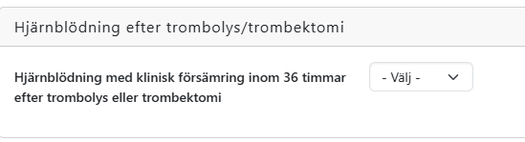
Fråga hjärnblödning efter trombolys/trombektomi
Besvaras av alla sjukhus. Detta då patienter förflyttas innan 36 timmar från behandling.

Slide 32
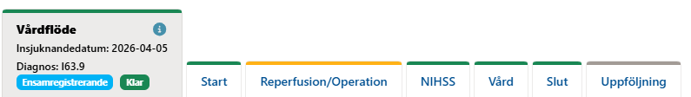
Reperfusion/operations fliken är gul trots att registreringen är klar
I samband med uppdatering av hjärnblödning efter trombolys/ trombektomi frågan tändes den i alla formulär även de som ni registrerat klart.
Ni ser det när ni går in och ska hantera uppföljningar.
Ni behöver INTE gå in i samtliga formulär och ”rätta”!

Slide 33
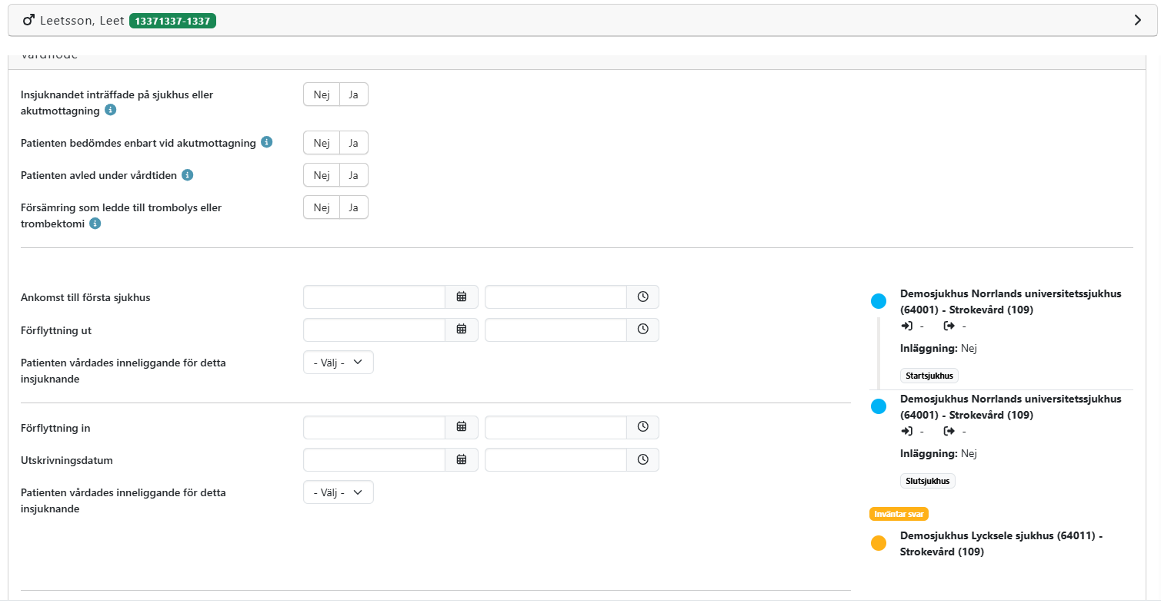
Tidslinjen
Möjligt att se status för skickade vårdrelationsförfrågningar i tidslinjen.

Slide 34
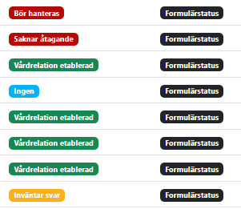
Registrering blivit ”klar” trots att start eller slut saknas
Varit möjligt att missa att åtagande Första eller Utskrivande sjukhus saknas i vårdrelationen och registreringen blir ”klar”.
Ny funktion där utskrivande sjukhus har kvar registreringen på enhetsöversikten med status ” saknar åtagande”.
Om ingen valt åtagandet utskrivande sjukhus är det sjukhuset som skickat vårdrelationsförfrågan som har kvar patienten på enhetsöversikten.
Vårdrelationen behöver kompletteras med det åtagande som saknas för att registrering ska bli komplett.

Slide 35
Uppdatering etablera vårdrelation
Förändring för att komma igång med registrering vid vårdrelation
Dublettregistreringar då patient registreras med vårdrelation Ja men ingen förfrågan om etablering skickas.
Rekommenderas att ALLTID skicka vårdrelationsförfrågan när registrering påbörjats för att minska risken för dublettregistering

Slide 36
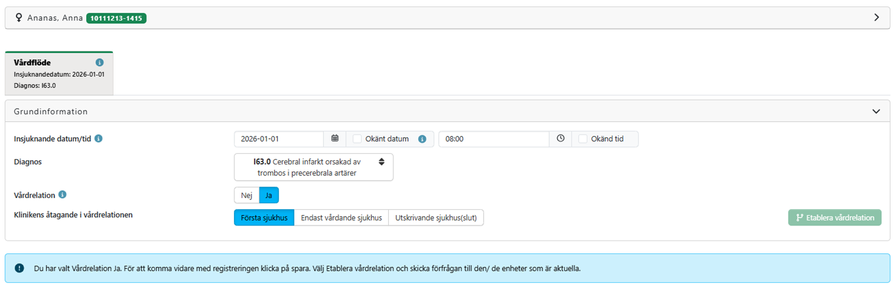
Obligatoriskt att skicka vårdrelationsförfrågan för att komma vidare med registrering.
Man behöver inte invänta svar för att kunna fortsätta registrera, endast skicka förfrågan.

Slide 37
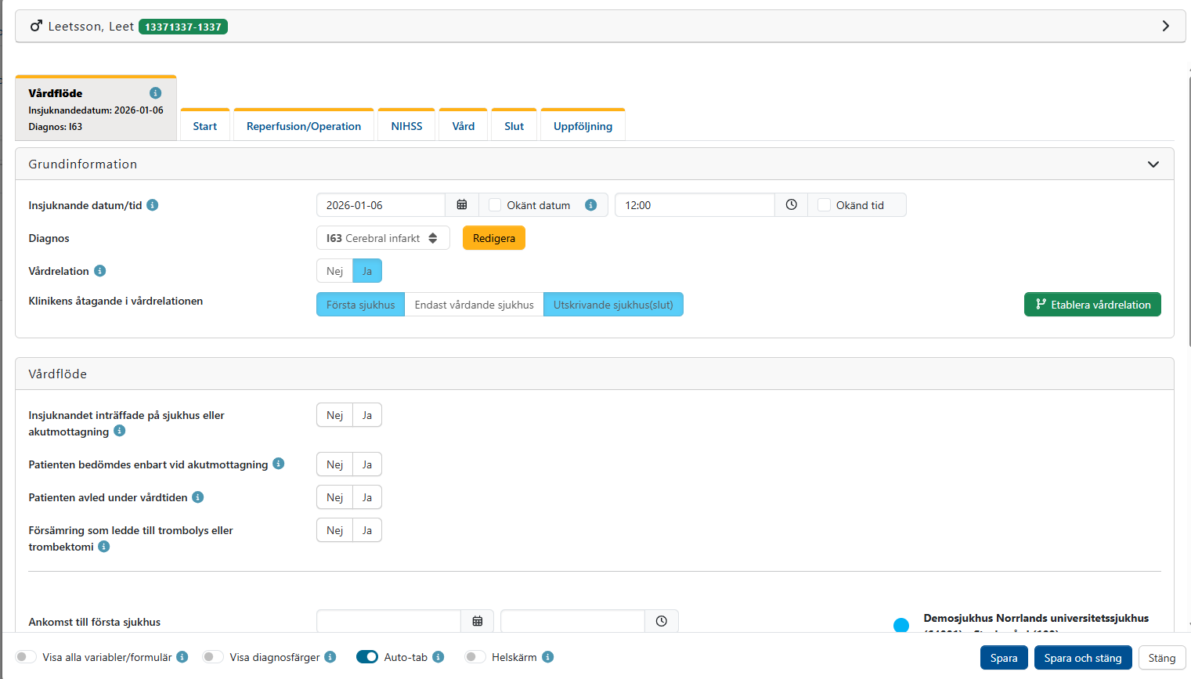
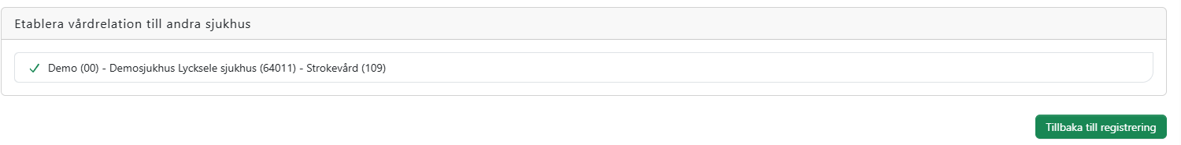
Välj Spara för att tända knappen Etablera vårdrelation.
När förfrågan skickats till annat sjukhus klicka på tillbaka till registrering och formulären är nu möjliga att registrera i.

Slide 38
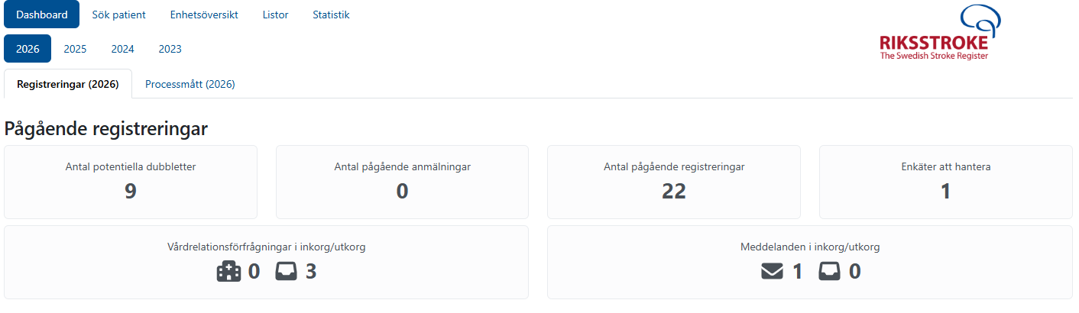
Potentiella dubbletter
Funktion för att ”släcka” potentiella dubbletter som faktiskt är unika insjuknanden som ligger nära varandra i tid är under utveckling.

Slide 39

Frågor?

Slide 40

Webbinarium Riksstroke@INCA 3 månaders uppföljning
Powerpoint hittar ni på INCA till höger på Dashboarden samt på Riksstrokes hemsida
https://www.riksstroke.org/sve/riksstrokeinca/

Slide 41
Uppdateringar i INCA plattformen
RCN-902
  Timeline som visar de som inväntas svar från och de som accepterat
RCN-903
  Visa vårdrelationsförfrågningar vid sök patient om det finns
RCN-908
  implementerar system för hantering av pappersutskick
RCN-952
  Validering av insjuknandetid för symptomfri behöver ändras
RCN-973
  Registerpostid i grid enhetsöversikt
RCN-998
  Kontroll att etableringsförsök är utförts på vårdrelationer
  Sätter att den svarat att etablera vårdrelation
RCN-999
  fixar fel med åtagande-bubblare och extra information för inväntar svar
  för slutsjukhus filtreras ej Klara från registrering om åtagnade saknas

Slide 42
Kommande uppdateringar i INCA plattformen
  BUGFIXES
RCN-1002
  det går inte att makulera etablerad registrering från sök längre
RCN-974
  Tidsintervall för första sjukhus ändrad så att den visar rätt
  Tidsintervall för ny försämring ändrad så att det går ange vid okänt datum eller tid
RCN-983
  Förändra logik för frågan hjärnblödning efter trombolys/trombektomi
RCN-993
  Sorteringsfunktion fungerar ej i griddar

